Slide 1

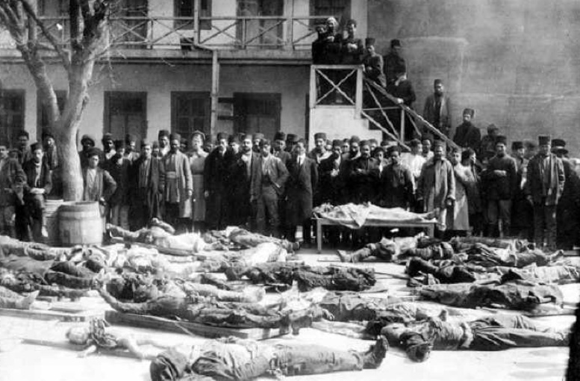

31 mart
- tarixi yaddaşımızdan silinməyən soyqırımı

Slide 2



Azərbaycanlıların soyqırımı haqqında
AZƏRBAYCAN RESPUBLİKASI PREZİDENTİNİN FƏRMANI
Azərbaycan xalqına qarşı törədilmiş bütün soyqırım faciələrini qeyd etmək məqsədi ilə qərara alıram:
31 mart Azərbaycanlıların Soyqırımı Günü elan edilsin.
2. Azərbaycan Respublikasının Milli Məclisinə tövsiyə olunsun ki, azərbaycanlıların soyqırımı ilə bağlı hadisələrə həsr olunmuş xüsusi sessiyanın keçirilməsi məsələsinə baxsın.
Azərbaycan Respublikasının Prezidenti
HEYDƏR ƏLİYEV
Bakı şəhəri, 26 mart 1998-ci il № 690
https://anl.az/soyqirim/pdf/ferman-26.03.1998.pdf

Slide 3

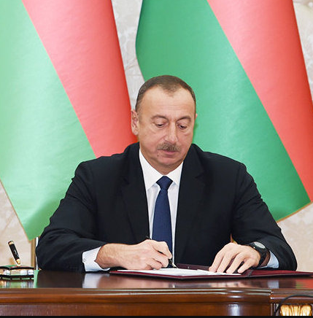
1918-ci il azərbaycanlıların soyqırımının 100 illiyi haqqında
Azərbaycan Respublikası Prezidentinin
Sərəncamı
Azərbaycan Respublikası Konstitusiyasının 109-cu maddəsinin 32-ci bəndini rəhbər tutaraq erməni-bolşevik silahlı dəstələrinin 100 il əvvəl azərbaycanlılara qarşı törətdikləri bəşəri cinayətlər barədə həqiqətlərin ölkə və dünya ictimaiyyətinə daha dolğun çatdırılması məqsədilə qərara alıram:
Azərbaycan Respublikası Prezidentinin Administrasiyası 1918-ci il azərbaycanlıların soyqırımının yüzüncü ildönümünə həsr olunmuş tədbirlər planının hazırlanıb həyata keçirilməsini təmin etsin.
2. Azərbaycan Respublikasının Milli Məclisinə soyqırımının 100 illiyi ilə bağlı xüsusi iclasın keçirilməsi tövsiyə edilsin.
3. Azərbaycan Respublikasının Nazirlər Kabineti bu sərəncamdan irəli gələn digər məsələləri həll etsin.
İlham ƏLİYEV,
Azərbaycan Respublikasının Prezidenti
Bakı şəhəri, 18 yanvar 2018-ci il
https://www.anl.az/down/meqale/azerbaycan/2018/yanvar/572662.htm

Slide 4
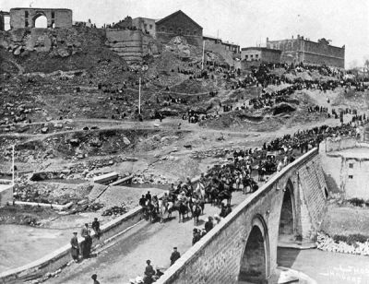
İrəvan quberniyasında erməni təcavüzünə qarşı azərbaycanlıların mübarizəsi
https://www.anl.az/down/meqale/kredo/2025/mart/939631(meqale).pdf

Slide 5
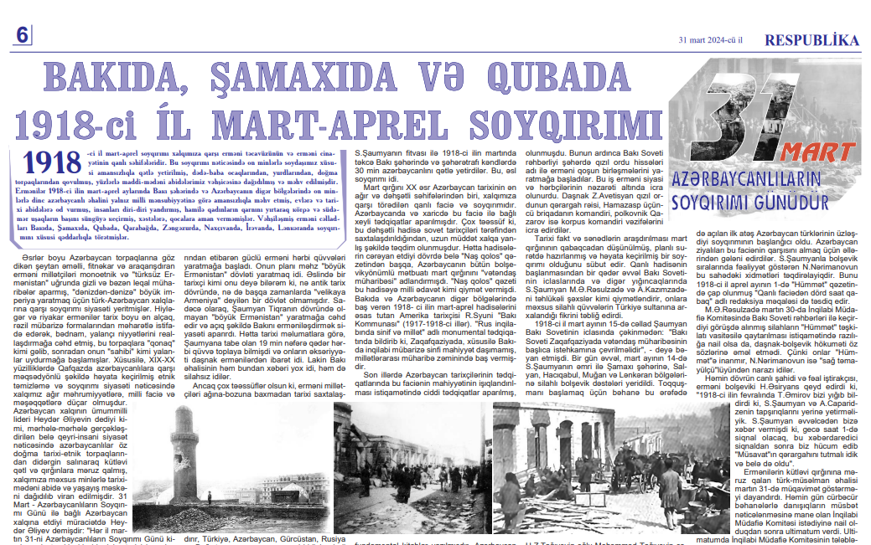
https://www.anl.az/down/meqale/respublika/2024/mart/885486(meqale).pdf

Slide 6
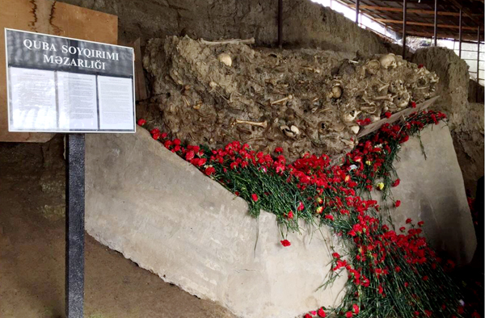
Ermənilərin törətdikləri Quba soyqırımı
https://www.anl.az/down/meqale/azerbaycan/2024/mart/886870(meqale).pdf

Slide 7
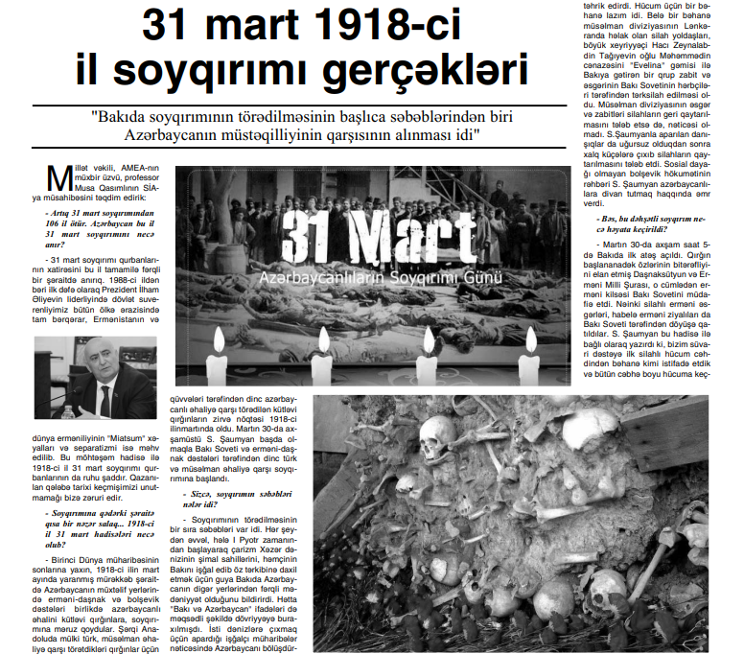
https://www.anl.az/down/meqale/ses/2024/mart/909208(meqale).pdf

Slide 8

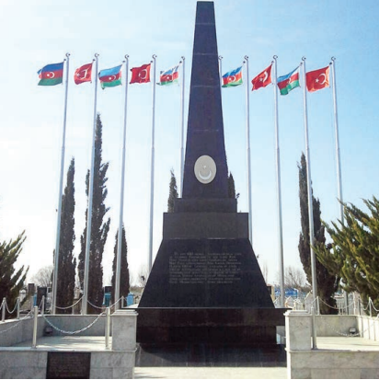
https://www.anl.az/down/meqale/azerbaycan/2024/mart/886822(meqale).pdf

Slide 9
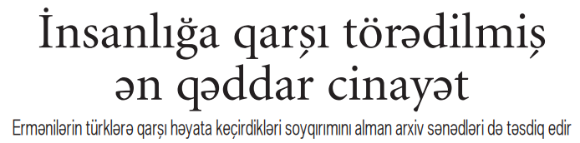
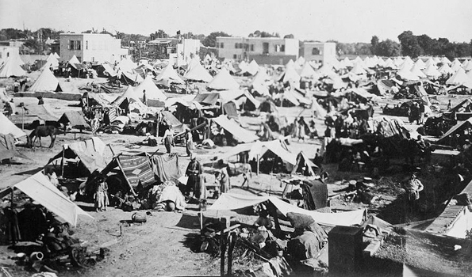
https://www.anl.az/down/meqale/azerbaycan/2024/mart/885568(meqale).pdf

